Slide 1
機器學習論文報告
CovidAID: COVID-19 Detection Using Chest X-Ray
B0928007 余明昌
B0928024 莊靜修
B0928021 劉愷澂

Slide 2
01.
背景說明

Slide 3
Introduction
研究動機：
因新冠肺炎病毒使感染人數迅速竄升，有鑒於診斷的快篩劑、醫療人員的個人防護措施及隔離病房的醫療資源有限，此研究致力於檢測感染急性嚴重呼吸道疾病的病人(SARI)可能是感染新冠肺炎的風險，避免誤診而導致給COVID-19患者的醫療資源不足及幫助提升醫生判斷感染此類病毒的準確度。
研究方法：研究利用胸部 X 光來檢測SARI可能感染了COVID-19 。
使用X光的原因如下：
X光圖像使診斷過程更迅速，不需要採檢時間。
X光機可以在隔離病房內測試，減少移動時的感染風險。
更廣泛、成本更低。
研究目標：通過胸部X光檢測縮短傳統PCR檢測時間，幫助確診者更早隔離及幫助假陰性患者檢測出更準確的結果。

Slide 4
02.
數據介紹

Slide 5
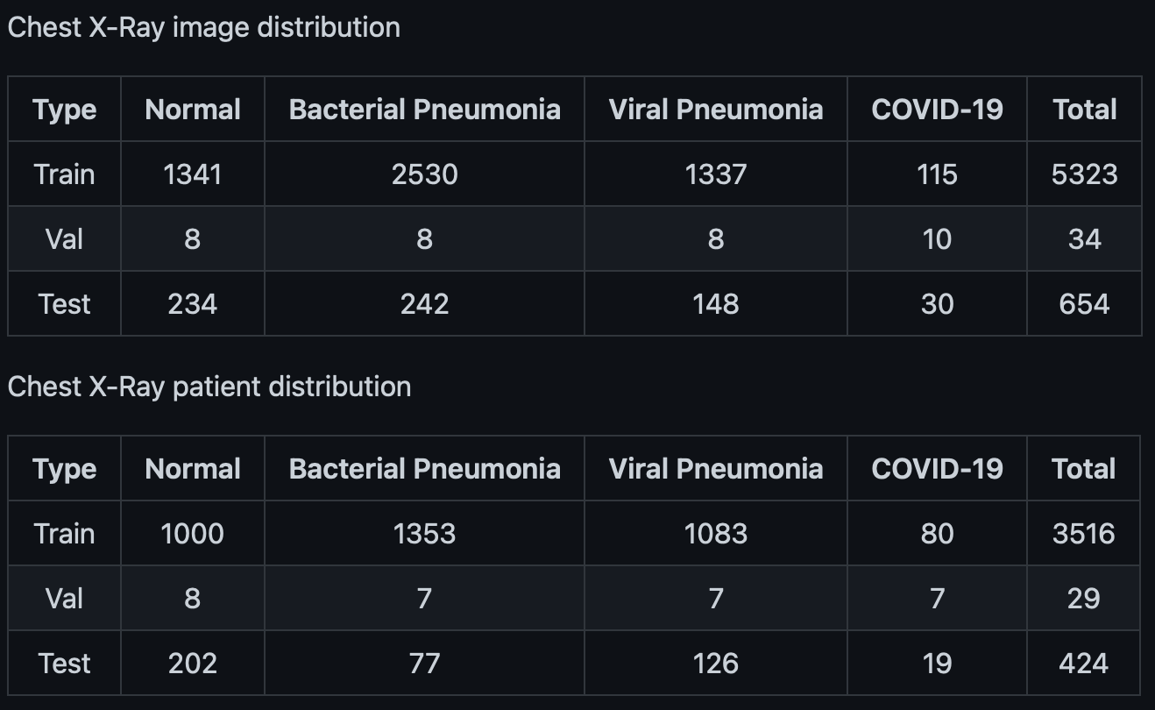
Notes:
1583 2780 1493 155
1210 1437 1216 106

Slide 6
validation
final_data
train
test
PNEUMONIA
covid_detection_from_xray
data
NORMAL
.
.
.
covid

Slide 7
4-Class Classification:
Normal Lung
Bacterial Pneumonia
Viral Pneumonia
COVID-19
3-Class Classification:
Normal Lung
Bacterial Pneumonia
COVID-19

Slide 8
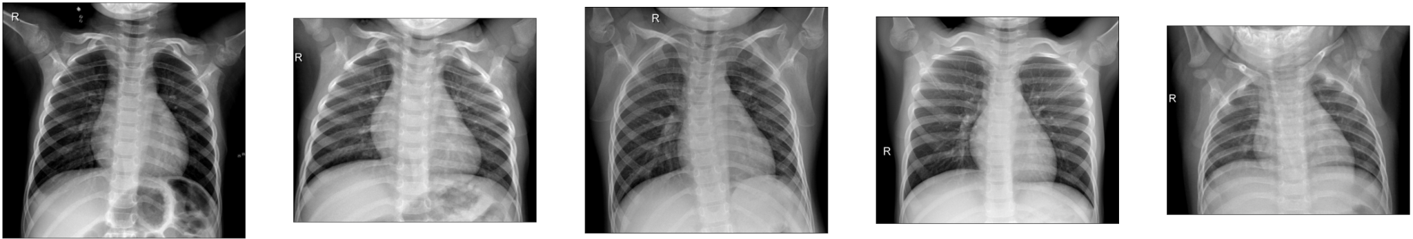
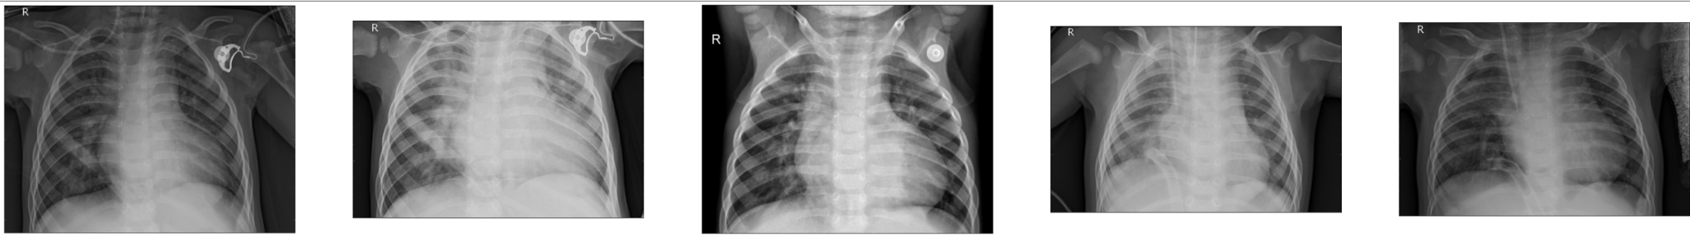
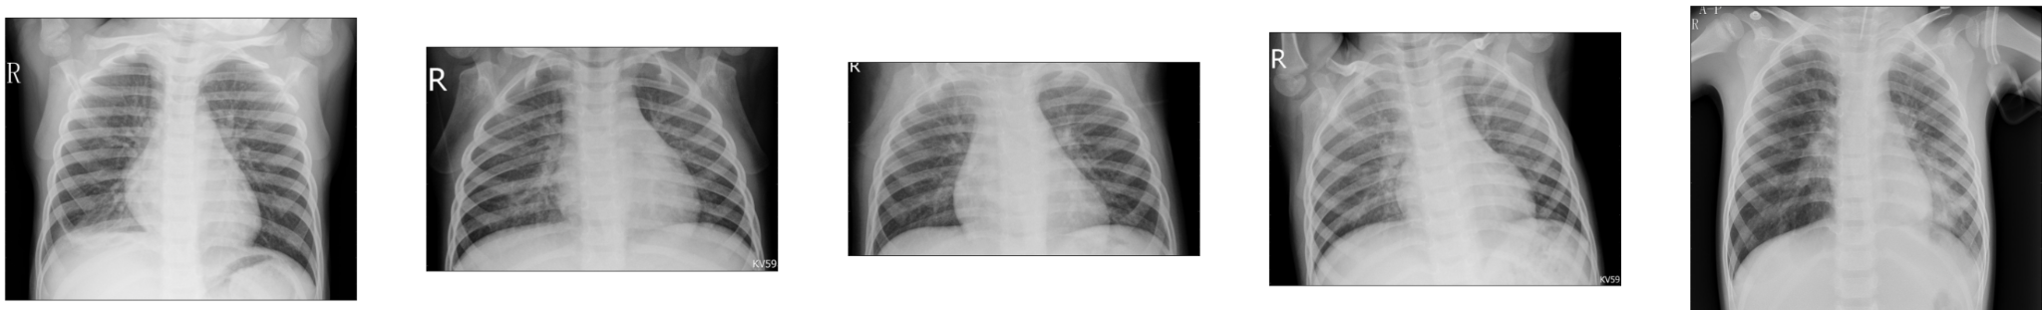
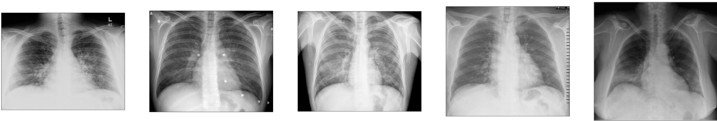
normal
bacteria
viral
covid

Slide 9
03.
實作方法

Slide 10
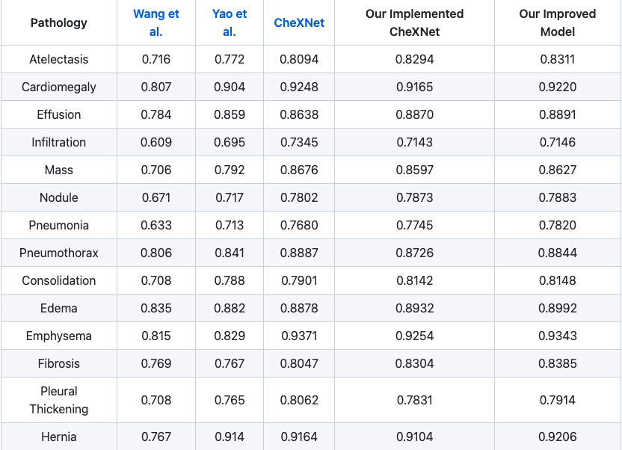
模型架構
CheXNet pre-trained model
已經過12,120筆資料的訓練
14種胸腔疾病分類，包含肺炎類別
是本篇論文模型測試比較基準

Slide 11
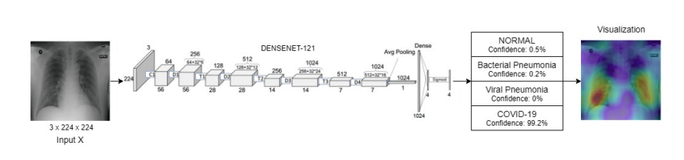
兩階段式訓練
Stage 1
凍結Dense layer權重
訓練最後一層
輸出validation loss 最小的模型
Stage2
以Stage 1 結果初始化權重
訓練每一層
輸出validation loss 最小的模型

Slide 12
04.
相關題目之比較

Slide 13
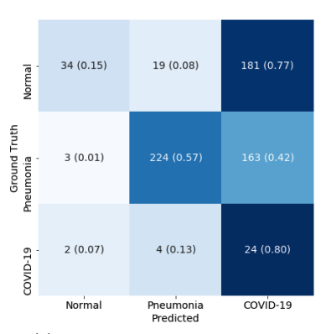
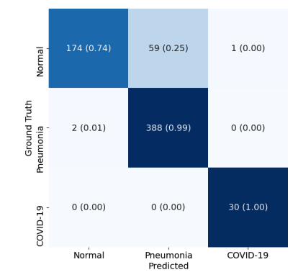
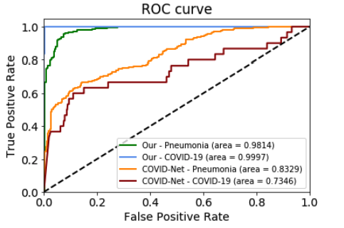
Covid-NET Model
CovidAID Model
ROC curve比較

Slide 14
05.
結論

Slide 15
CovidAID 優勢與發展
對Covid-19與肺炎的辨識率相當高。
與 COVID-Net 相同的胸部 X 光片肺炎數據集上展示出顯著的性能提升。
計劃使用更大的 COVID-19 X 光片圖像數據集和臨床試驗進一步驗證方法。

Slide 16
Merci!

